Slide 1
Elevator Control Center Team C
Atzenhofer Florian, Ebenstein Lukas, Wohlrab Stefan
Notes:
ID=d924773e-9a16-4d6d-9803-8cb819e99682 Rezept=text_billboard Typ=TextOnly Variante=0 FamilyID=AccentBoxWalbaum_Zero

Slide 2
Optimieren der Codequalität
Continuous Integration
Automatisierte Unit Tests
Automatisierte Integration Tests
Hoch halten der Code Coverage
Manuelles Testen der Anwendung
Bugfixes und neue Features auf Branches
Pull Requests mit gegenseitigem Review
SonarCloud für statische Analyse

Slide 3
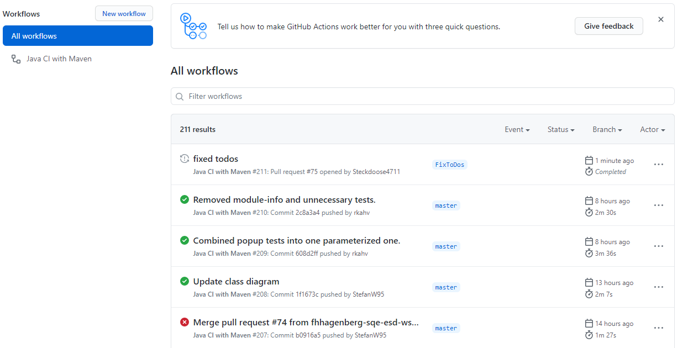
Continuous Integration

Slide 4
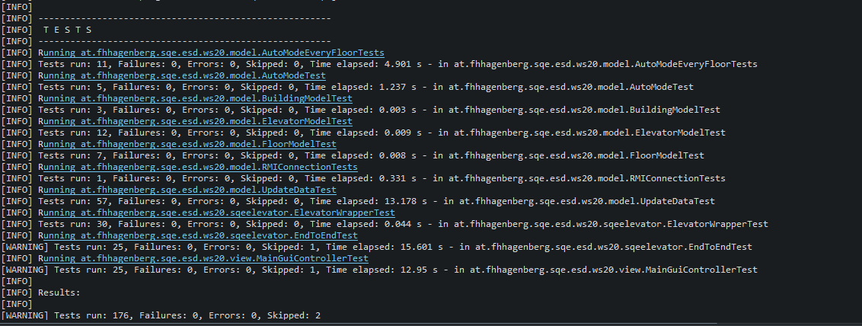
Unit & Integration Tests

Slide 5
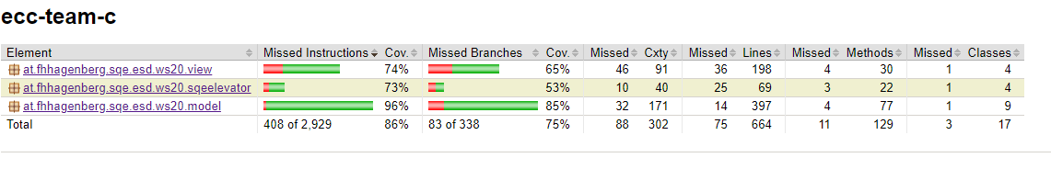
Code Coverage

Slide 6
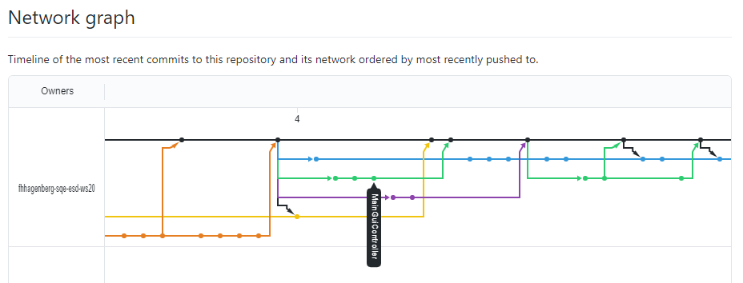
Intensive Verwendung von Git Branches

Slide 7
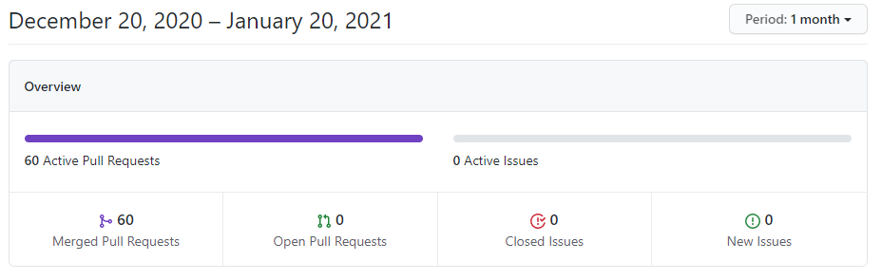
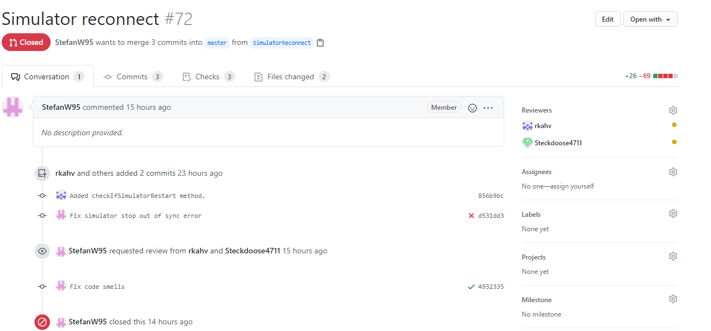
Pull Requests mit gegenseitigem Review
Issue Management wurde bei persönlichen Meetings durchgeführt

Slide 8
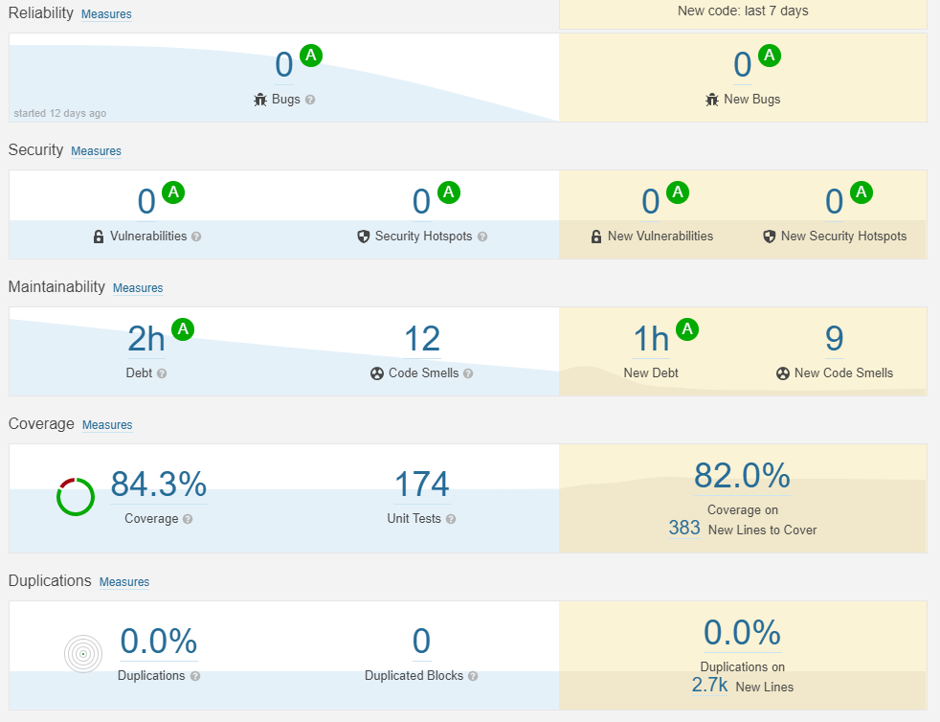
Statische Codeanalyse mit SonarCloud

Slide 9
Metriken
1.5k Lines of code
248 Commits
80 Pull Requests
86% Code Coverage
174 Unit Tests

Slide 10
Testkonzept
https://github.com/fhhagenberg-sqe-esd-ws20/elevator-control-center-team-c/tree/master

Slide 11
Gesammelte Erkenntnisse
Unit Tests vereinfachen kleine Codeänderungen
Automatische Tests verursachen Hemmungen bei Strukturänderungen
Viel Entwicklungszeit fließt in Umstrukturierung und Tests
Unit Testing erfordert bessere Softwarearchitektur
Mockito erleichtert das Testen
Liste als Status besser

Slide 12
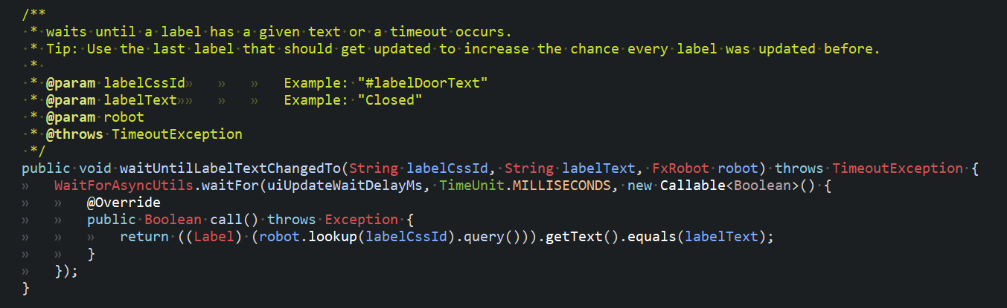
Gelöste Probleme - Timing
Thread.sleep(300);

Slide 13
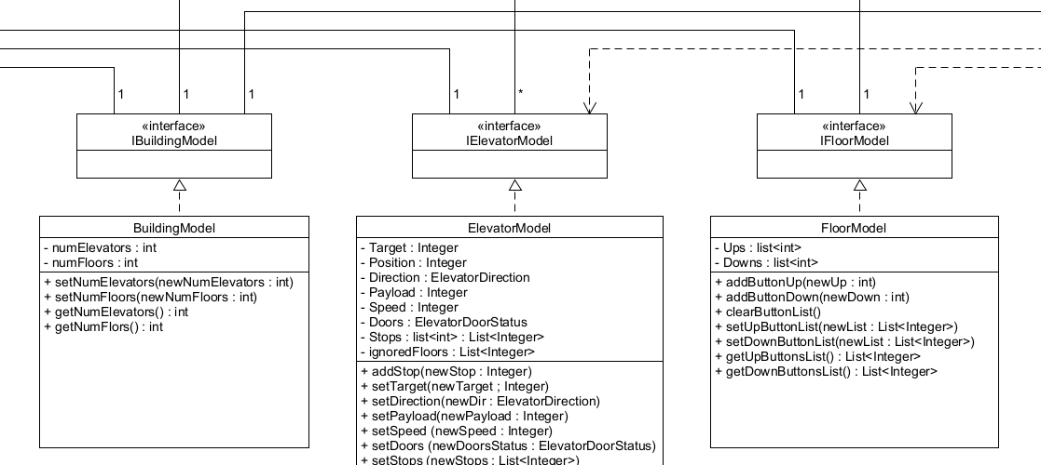
Gelöste Probleme - Interfaces

